Slide 1




Пізнаємо природу
5 клас
Урок 13
Як дослідити фізичні
властивості тіл і речовин

Slide 2

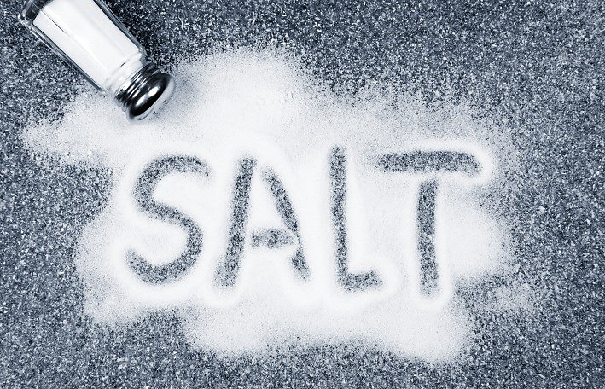
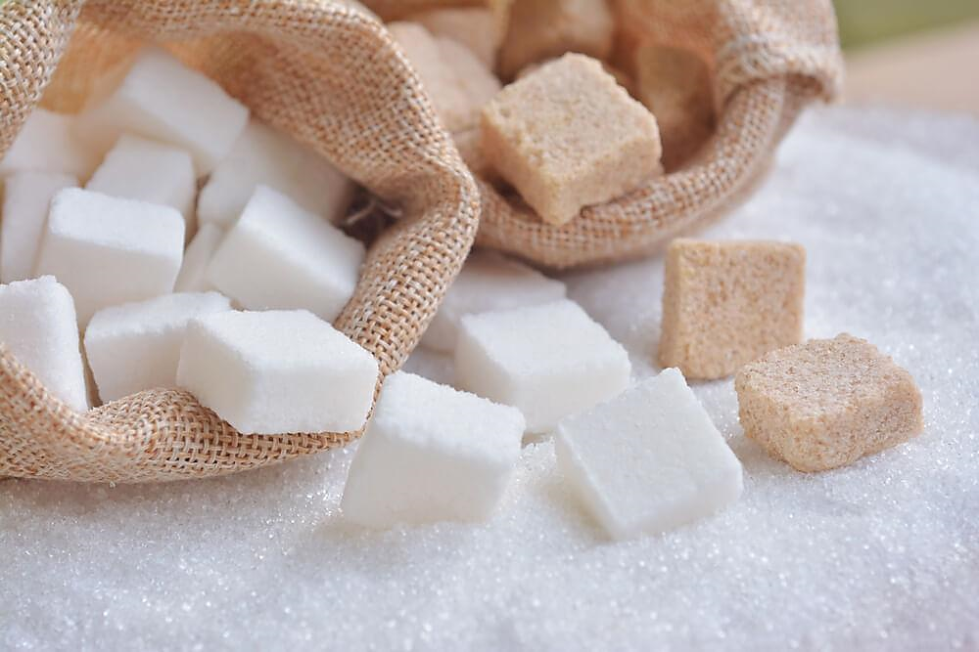


Пригадай, що тобі відомо про кухонну сіль, воду, цукор. Як орга-ни чуття допомагають їх розрізняти?

Slide 3
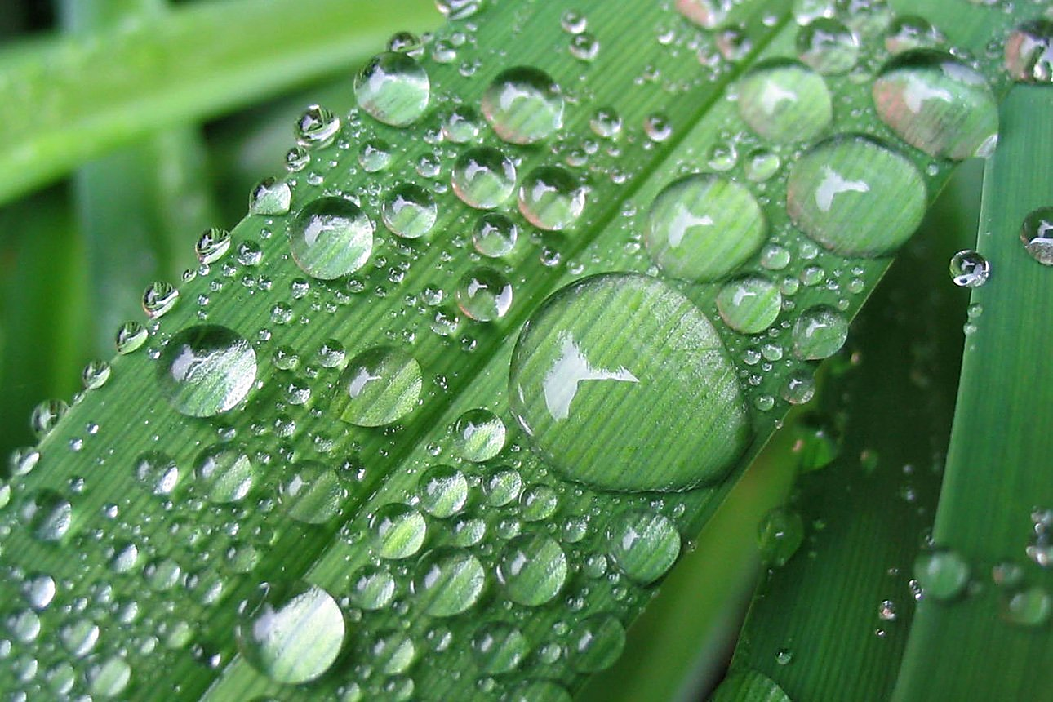

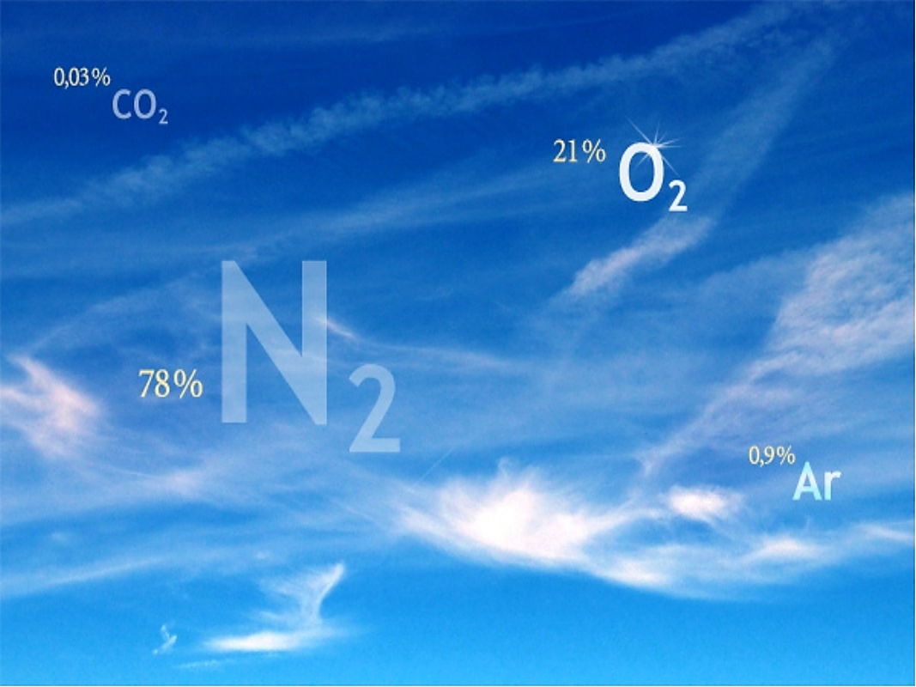
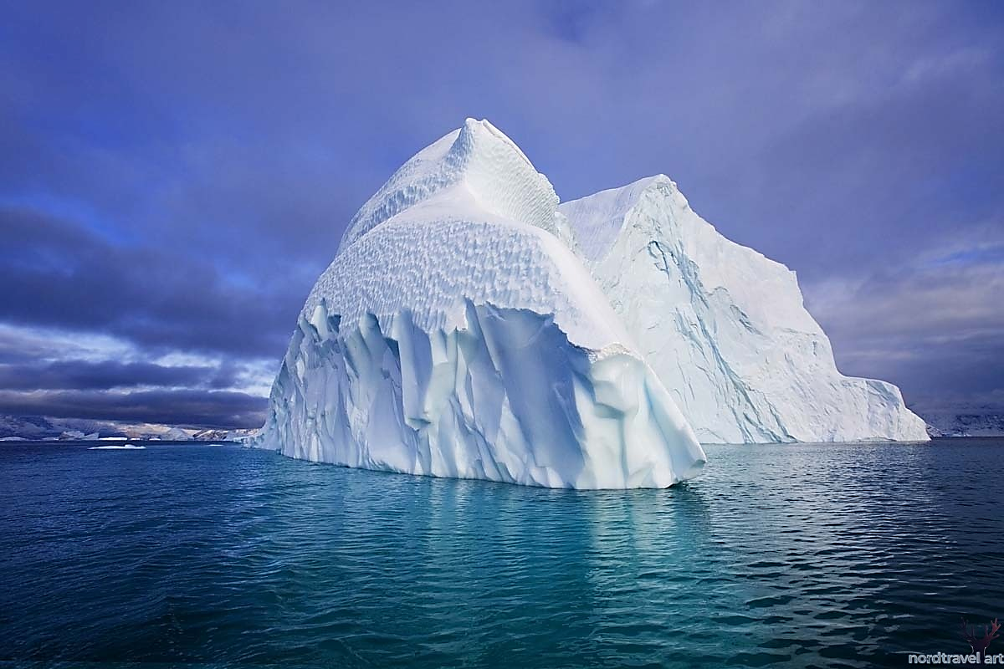

Усі тіла утворені з речовин. Крижина, крапля роси, айсберг складаються з речовини вода. Повітря складається з кількох речовин, одна з яких — кисень. Кисень необхідний для дихання.
Кисень
Вода

Slide 4
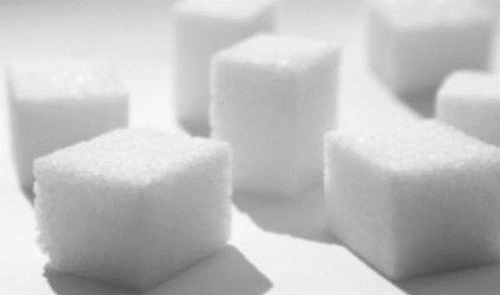

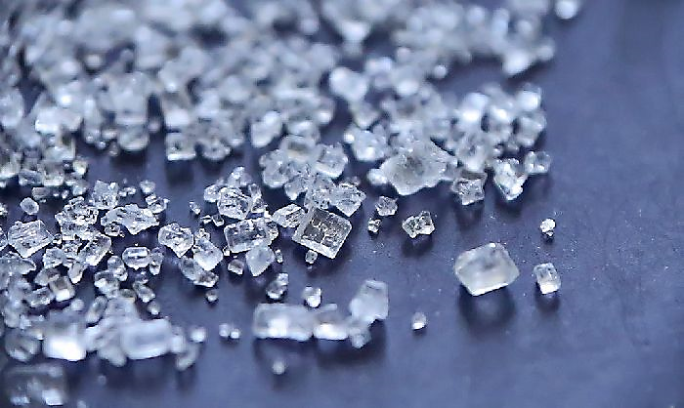
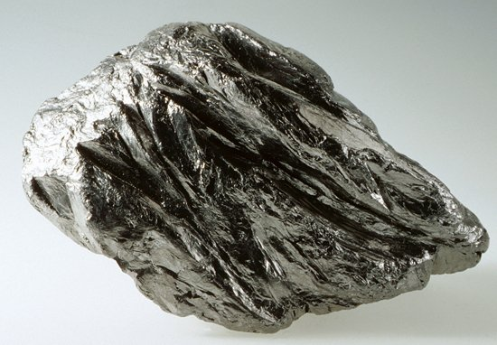
Грудочка цукру утворена із сахарози, що має солодкий смак. Грифель простого олівця виготовлений з графіту — твердої речовини сірого кольо-ру.
Графіт
Сахароза

Slide 5

Повну презентацію дивіться у відеоуроці

